Slide 1

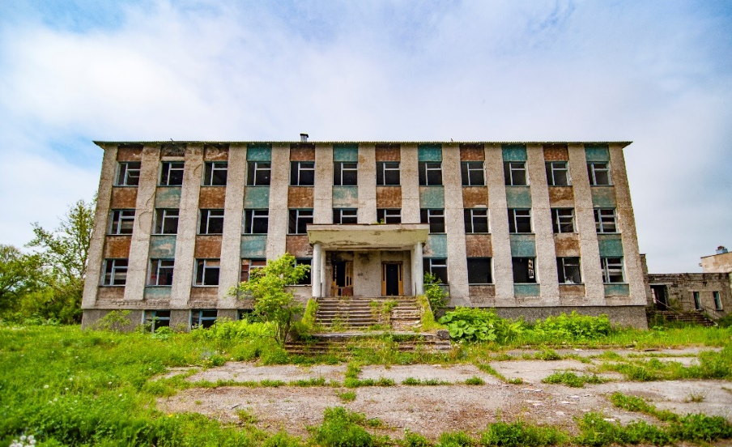
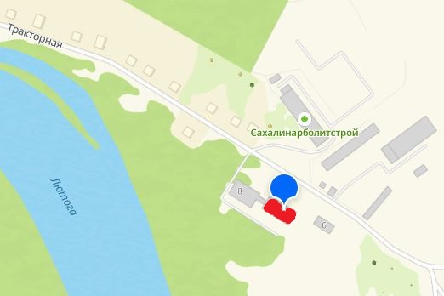
ПРОДАЕТСЯ
Административное здание в г. Аниве, ул. Тракторная, 8
7 590 000* ₽
*Начальная стоимость лота, окончательная стоимость определяется по результатам продажи посредством публичного предложения.
Кадастровый № 65:05:0000073:25
Площадь - 1899,3 кв. м
Здание расположено на земельном участке с кадастровым № 65:05:0000000:1295, площадь - 11 081 кв. м, территориальная зона ОД-1 (зона делового, общественного и коммерческого назначения)
Продажа проводится на электронной площадке АО «Российский аукционный
дом». Код лота - 77BAA29-4001-2-1. Извещение №21000003390000000038.
Тел.: (4242) 670559, 670582

Slide 2
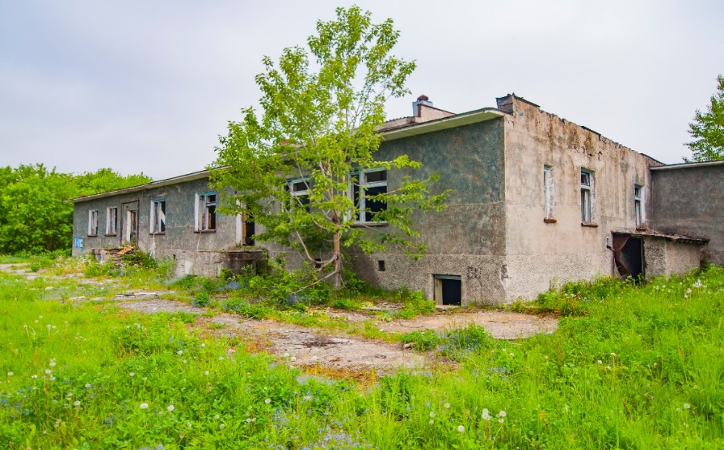
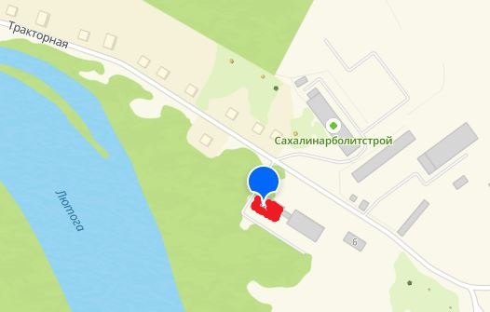
ПРОДАЕТСЯ
Нежилое здание (столовая) в г. Аниве, ул. Тракторная, 8
Кадастровый № 65:05:0000073:26
Площадь - 1095,9 кв. м
Здание расположено на земельном участке с кадастровым № 65:05:0000000:1328, площадь – 6 411 кв. м, территориальная зона ОД-1 (зона делового, общественного и коммерческого назначения)
5 320 000* ₽
*Начальная стоимость лота, окончательная стоимость определяется по результатам продажи посредством публичного предложения.
Продажа проводится на электронной площадке АО «Российский аукционный
дом». Код лота - 77BAA29-4001-2-2. Извещение №21000003390000000038.
Тел.: (4242) 670559, 670582

